Slide 1
Викладання іноземної мови на кафедрі ДІМП
Олексій ЗЕНЯКІН
НТУ “ХПІ”

Slide 2
ВСТУП
Кафедра ділової іноземної мови та перекладу – єдина кафедра в університеті, що має ліцензію на підготовку висококласних спеціалістів у галузі перекладу та філології
Back
Activities
Next

Slide 3
Зміст
01
Базові підручники
02
Власні посібники
03
Наукові здобутки
04
Мультимедіа
05
Pearson
06
Висновки
Це – наш досвід!
Наша креативність ☺
Ми створюємо методики
Інтерактив у дії
Ефективна колаборація
Станьте спеціалістом!

Slide 4
01
Базові підручники
Це – наш досвід!
Back
Next

Slide 5
Якісні матеріали
Ми намагаємося поєднувати
автентичні тексти провідних зарубіжних авторів
із преміальними матеріалами вітчизняних фахівців, що створює ефективний бленд,
який справді допомагає набути високоякісну іншомовну компетенцію.
Англійська
Німецька
Back
Next

Slide 6
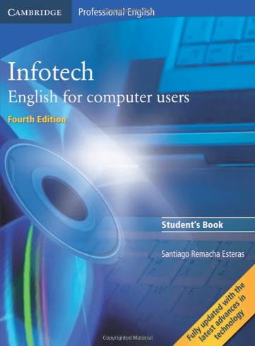
Обирайте найкраще
Back
Next

Slide 7
02
Власні підручники
Наша креативність ☺
Back
Next

Slide 8
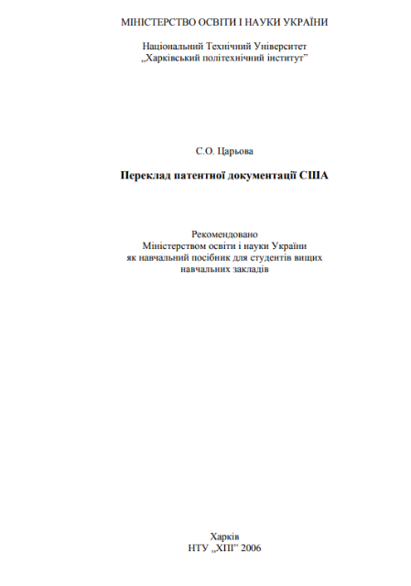
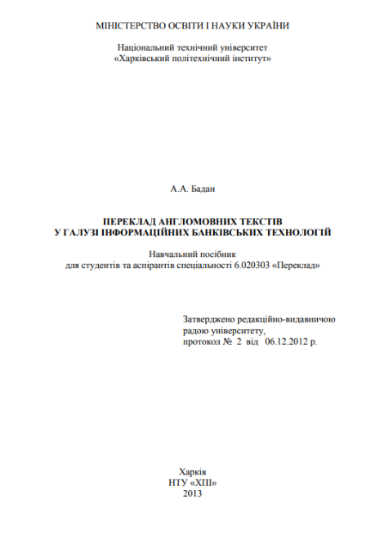
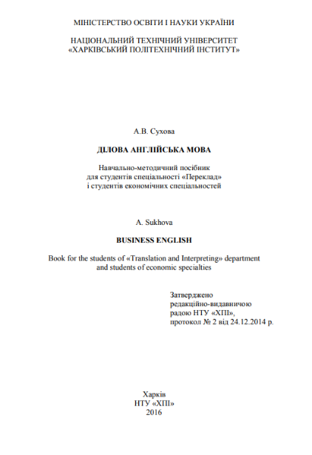
Ми працюємо на успіх

Slide 9
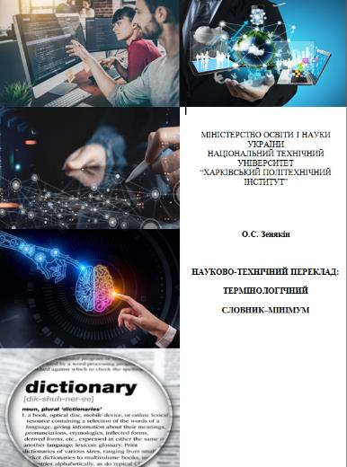
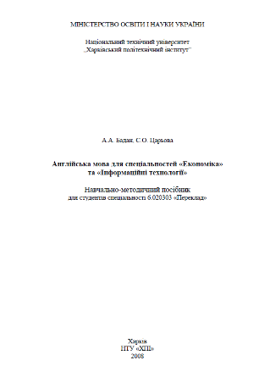
Ми працюємо на успіх
Back
Next

Slide 10
03
Наукові здобутки
Ми створюємо методики
Back
Next

Slide 11
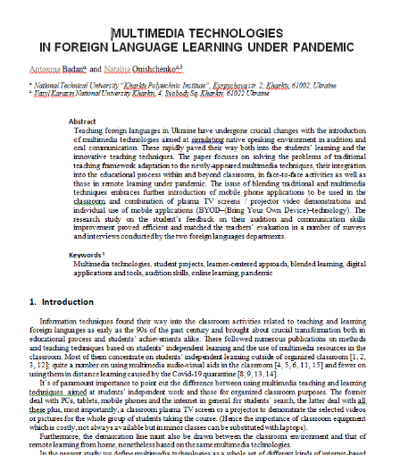
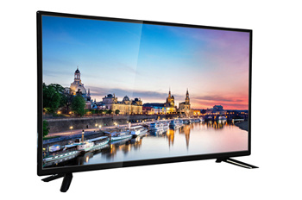
Scopus articles
Back
Next

Slide 12
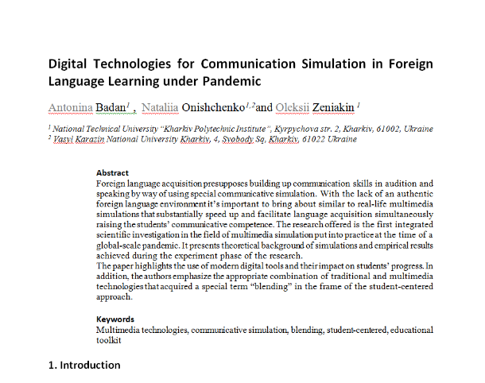
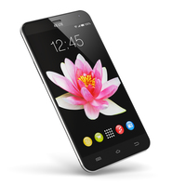
Scopus articles
Back
Next

Slide 13
04
Мультимедіа
Інтерактів у дії
Back
Next

Slide 14
Новітні технології
Back
Next

Slide 15
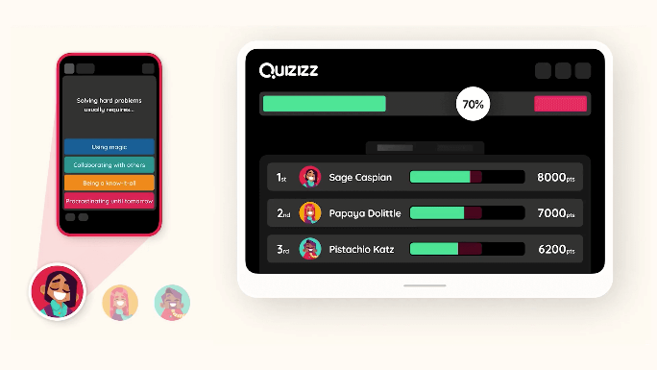
Новітні технології

Slide 16
05
Pearson
Ефективна колаборація
Back
Next

Slide 17
Ми розвиваємося
Back
Next

Slide 18
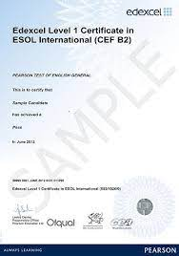
Міжнародна сертифікація
Back
Next

Slide 19
06
Висновки
Станьте спеціалістом
Back
Next

Slide 20
Обирайте правильний шлях
Back
Next

Slide 21
Дякую за увагу!
Do you have any questions?
alekseistud456@gmail.com
+38095 017 85 95
Please keep this slide for attribution.

